Slide 1

DOM对象
Notes:
ddddddddddddddd

Slide 2
DOM目录
1
  DOM对象的概念
2
  DOM的节点的分类
3
  DOM元素节点的属性
4
  DOM元素节点的方法
5
  特效

Slide 3
DOM对象
DOM就是Document Object Model，DOM 是 W3C（万维网联盟）的标准。
DOM 定义了访问 HTML 和 XML 文档的标准：
“W3C 文档对象模型 （DOM） 是中立于平台和语言的接口，它允许程序和脚本动态地访问和更新文档的内容、结构和样式。”
W3C DOM 标准被分为 3 个不同的部分：
  核心 DOM - 针对任何结构化文档的标准模型
  XML DOM - 针对 XML 文档的标准模型
  HTML DOM - 针对 HTML 文档的标准模型
HTML DOM 是关于如何获取、修改、添加或删除 HTML 元素的标准，即操作HTML的元素
DOM概念

Slide 4
DOM概念
DOM概念
DOM节点：<p></p> <img> <span></span>
根据 W3C 的 HTML DOM 标准，HTML 文档中的所有内容都是节点：
  整个文档是一个文档节点
  每个 HTML 元素是元素节点
  HTML 元素内的文本是文本节点 <span style>tttt</span>
  每个 HTML 属性是属性节点
  注释是注释节点
，通过 HTML DOM，树中的所有节点均可通过
JavaScript 进行访问。所有 HTML 元素
（节点）均可被修改，也可以创建或删除节点。

Slide 5
DOM树的名词
节点树中的节点彼此拥有层级关系。
父（parent）节点<div><p></p><span></span></div>
父节点拥有任意数量的子节点appendChild()
子（child）节点
子节点拥有一个父节点
同胞（sibling）节点
同级的子节点被称为同胞（兄弟或姐妹）。同胞是拥有相同父节点的节点
根（root）节点
在节点树中，顶端节点被称为根（root） 根节点没有父节点

Slide 6
DOM节点的分类
元素节点：每个 HTML 元素是元素节点 ,标签
文本节点：HTML 元素内的文本是文本节点 文字
属性节点：每个 HTML 属性是属性节点

Slide 7
DOM元素节点的方法
getElementById() 获取特定 ID 元素的节点
getElementsByTagName() 获取相同元素的节点列表
  ■ 返回数组，使用[0]来获取
getElementsByName() 获取相同名称的节点列表 不是所有标签都有name属性
  某些低版本浏览器会有兼容性问题
getElementsByClassName() 获取相同class属性的节点列表

Slide 8
访问元素节点的属性
  ■ tagName ：表示元素节点的标签名
  ■ innerHTML ：获取元素节点里的内容,包括标签
  ■ outerHTML: 用来更改或获取元素内所有的html和文本内容，包含引用该方法元素自身的标签.(非 W3C DOM 规范)
  innerText ：只获取元素内的文本内容，html标签将被忽略（非 W3C DOM 规范）
  ■ id ：元素节点的 id 名称<p id=””></p>
  ■ title ：元素节点的 title 属性值（鼠标悬停时的提示）
  style ： CSS内联样式属性值 <p style=”color:red;”></p>
  className：CSS元素的类 (不可以使用class)
  currentStyle ：获取外部样式的属性（IE特有）
Notes:
三、getComputedStyle与style的区别
我们使用element.style也可以获取元素的CSS样式声明对象，但是其与getComputedStyle方法还有有一些差异的。
只读与可写
正如上面提到的getComputedStyle方法是只读的，只能获取样式，不能设置；而element.style能读能写，能屈能伸。
获取的对象范围
getComputedStyle方法获取的是最终应用在元素上的所有CSS属性对象（即使没有CSS代码，也会把默认的祖宗八代都显示出来）；而element.style只能获取元素style属性中的CSS样式。因此对于一个光秃秃的元素<p>，getComputedStyle方法返回对象中length属性值（如果有）就是190+(据我测试FF:192, IE9:195, Chrome:253, 不同环境结果可能有差异), 而element.style就是0。
currentStyle是IE浏览器自娱自乐的一个属性，其与element.style可以说是近亲，至少在使用形式上类似，element.currentStyle，差别在于element.currentStyle返回的是元素当前应用的最终CSS属性值（包括外链CSS文件，页面中嵌入的<style>属性等）。
因此，从作用上将，getComputedStyle方法与currentStyle属性走的很近，形式上则style与currentStyle走的近。不过，currentStyle属性貌似不支持伪类样式获取，这是与getComputedStyle方法的差异，也是jQuery css()方法无法体现的一点。

Slide 9
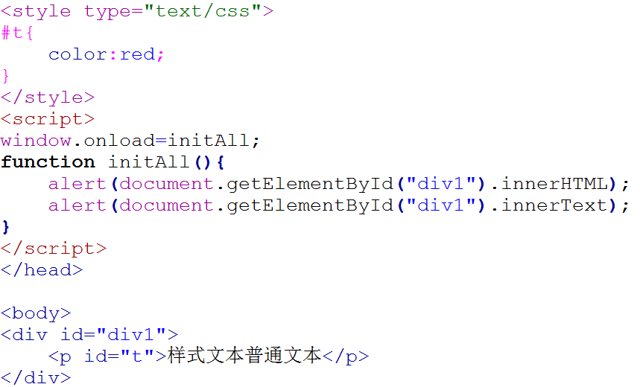
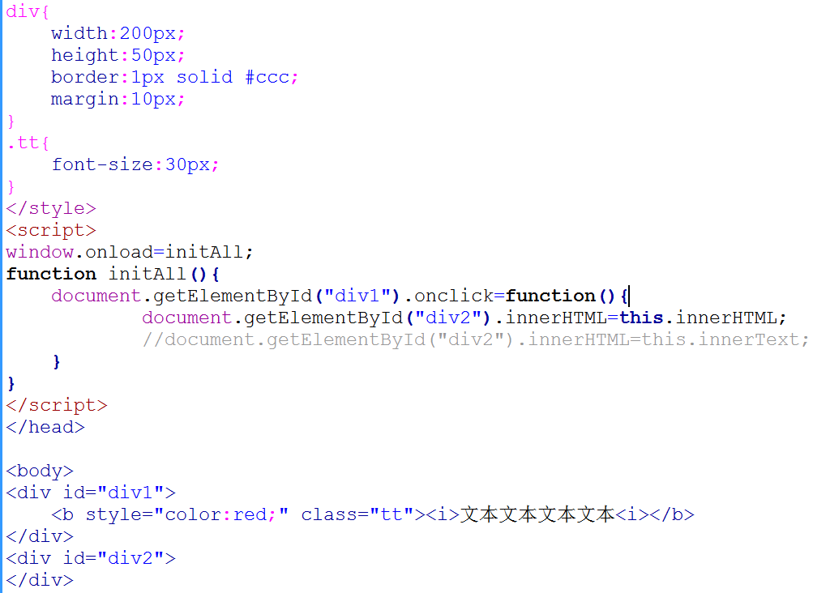
innerHTML和innerText的区别

Slide 10
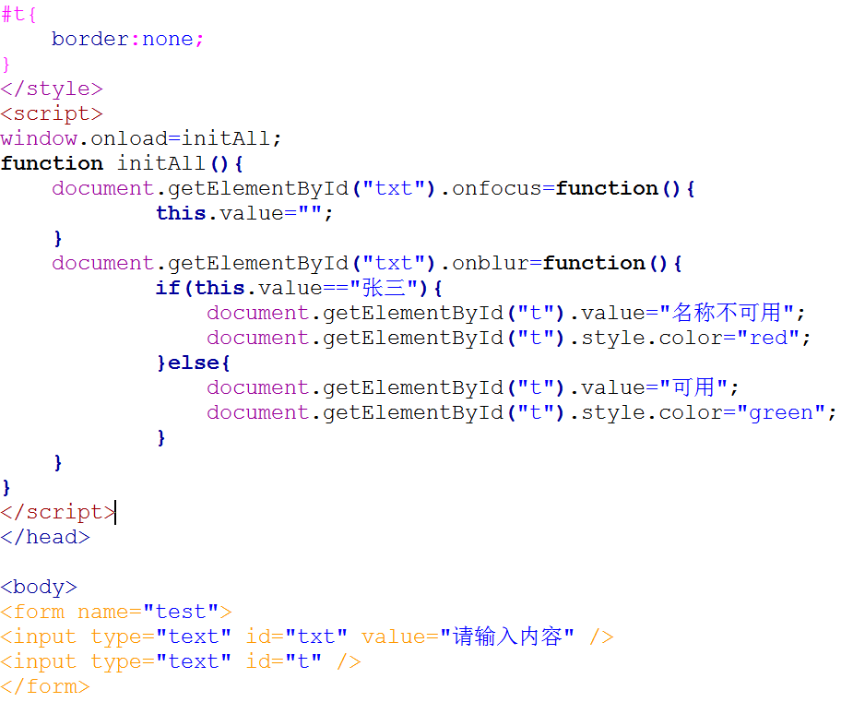


DOM元素节点的方法
getElementById() 获取特定 ID 元素的节点
示例1： 表单验证的信息提示方式（使用focus(),onblur(),innerHTML，）onfocus:获取焦点,onblur:失去焦点
示例2：自动清空文本框内容：

Slide 11
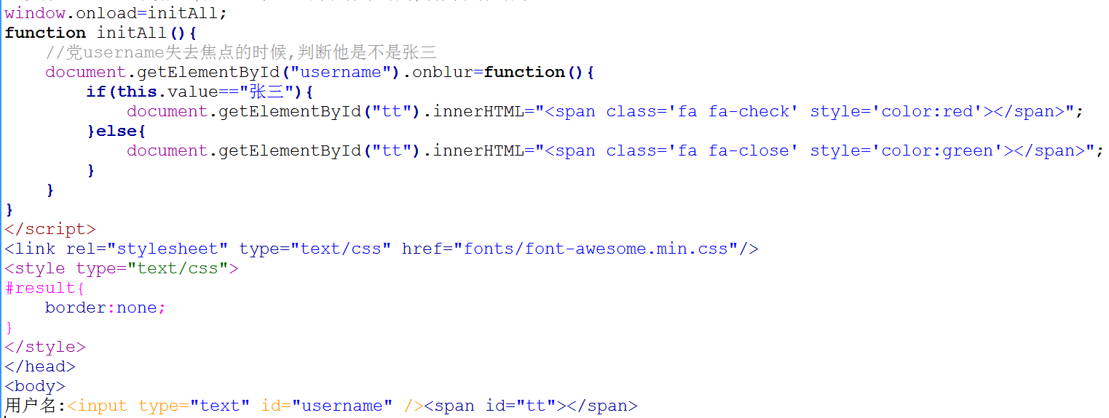
优化

Slide 12
getElementsByTagName(“li”) 获取相同元素的节点列表
  ■ 返回数组，使用[0]来获取
<script type="text/javascript">
function test(){
var input = document.getElementsByTagName("input");
alert(input[0].value);
}
</script>
<body>
<form name="f">
<input type="text" name="num"/>
<input type="button" value="显示" onclick="test()" />
</form>
</body>

Slide 13
DOM元素节点的方法
getElementsByName() 获取相同名称的节点列表 不是所有标签都有name属性
  某些低版本浏览器会有兼容性问题
<script type="text/javascript">
function test(){
var aInputs= document.getElementsByName("num");
alert(aInputs[0].value);
}
</script>
<body>
<form name="f">
<input type="text" name="num"/>
<input type="button" value="显示" onclick="test()" />
</form>
</body>

Slide 14
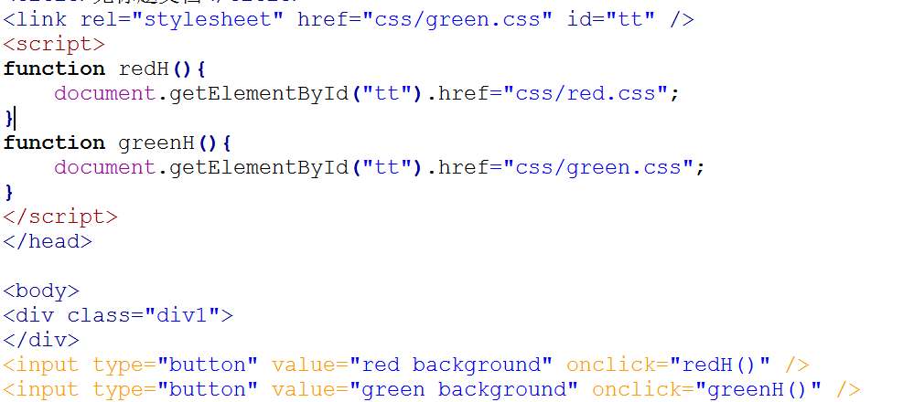
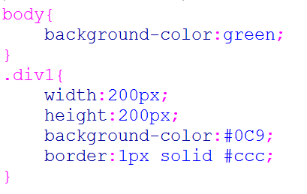
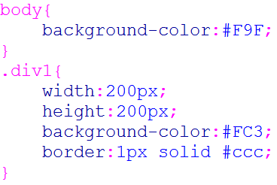
换皮肤

Slide 15
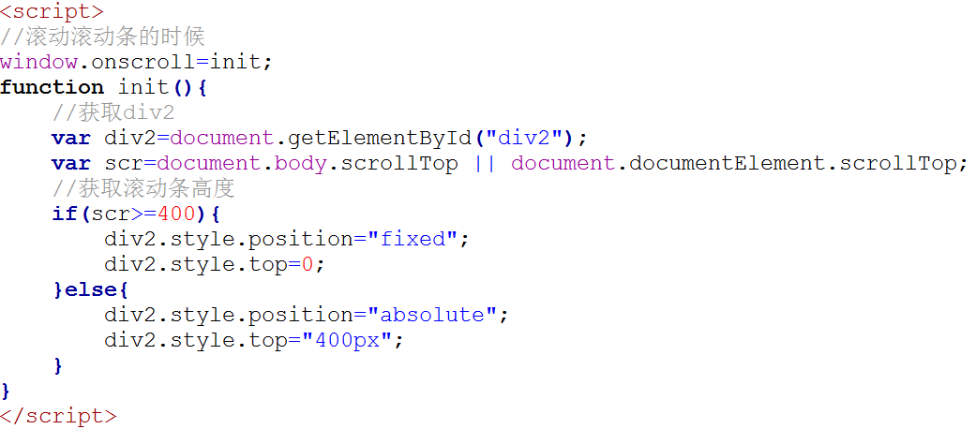
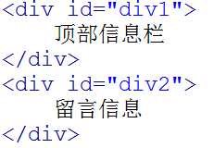
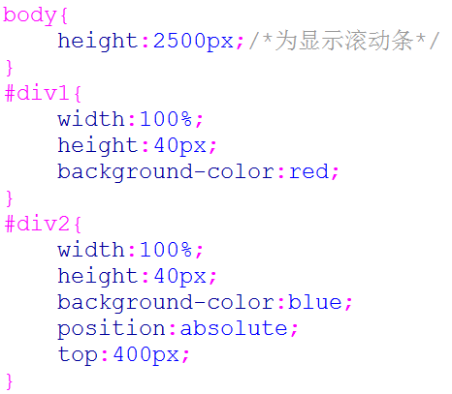
顶部悬浮

Slide 16
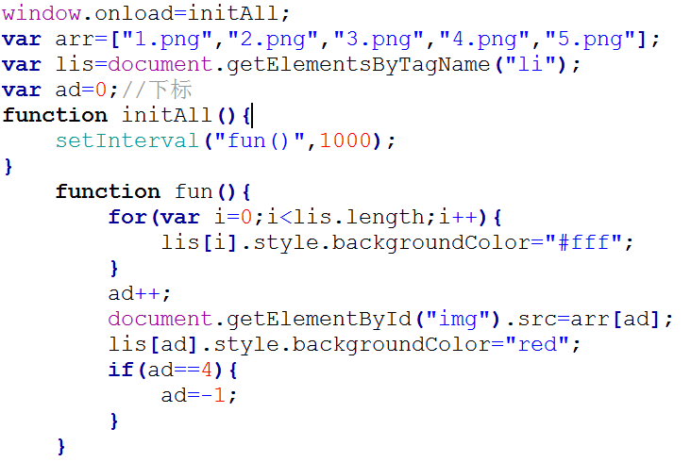
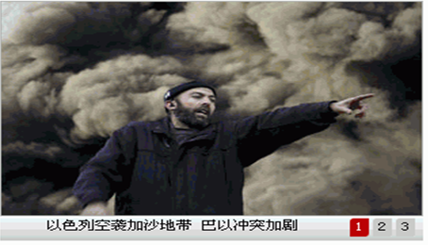
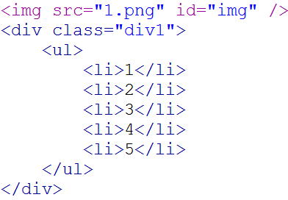
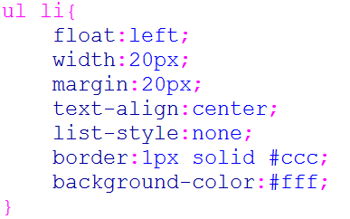
DOM元素节点的方法(特效)
示例：img轮播图片

Slide 17

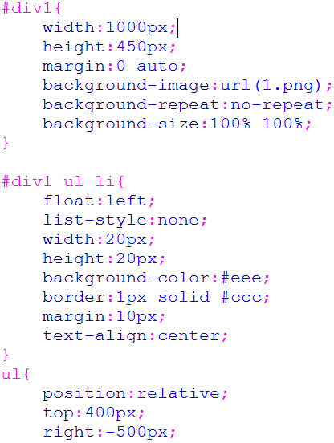
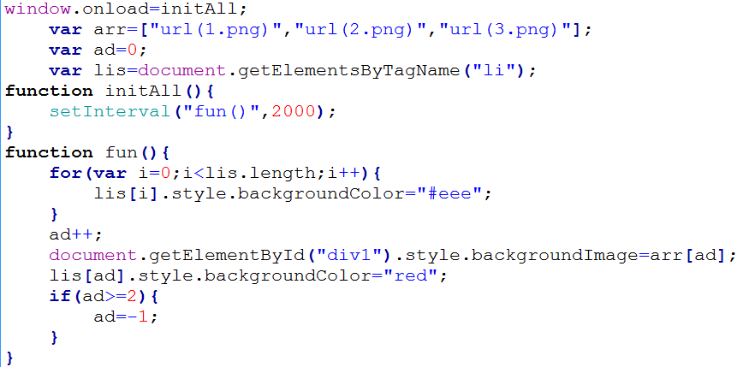
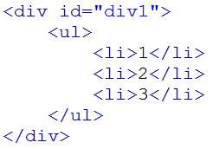
Background-image图片轮播

Slide 18


